Slide 1

CHÀO MỪNG CÁC EM
MÔN MĨ THUẬT LỚP 1
BỘ SÁCH: CHÂN TRỜI SÁNG TẠO

Slide 2

CHỦ ĐỀ 4:
KHU VƯỜN CỦA EM
(Thời lượng: 4 tiết)

Slide 3

Mục tiêu chủ đề:
Thực hành sáng tạo được sản phẩm mĩ thuật “ Khu vườn của em” bằng các yếu tố tạo hình: chấm, nét, hình, mảng.
Cảm nhận được tình yêu và thể hiện ý thức bảo vệ thiên nhiên, môi trường sạch đẹp.
Bước đầu nhận thức được hình dạng, đặc điểm, màu sắc: lá, cành, thân, hoa, quả của cây.
Biết trưng bày, mô tả và chia sẻ được cảm nhận, suy nghĩ của mình.

Slide 4

TIẾT 1
LÁ VÀ CÂY

Slide 5


Slide 6
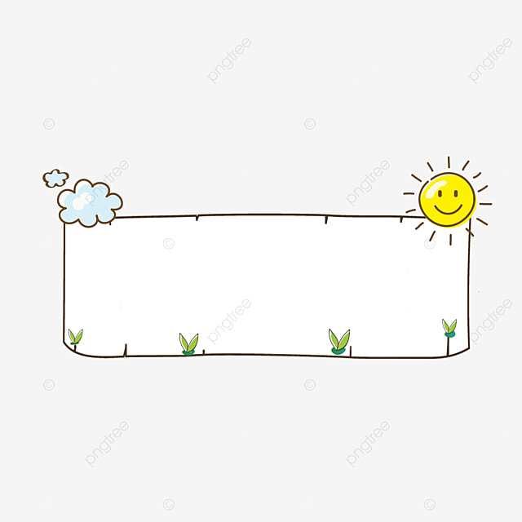
HĐ1: Quan sát và nhận thức
Quan sát, thảo luận về màu sắc, hình dạng lá và cây ngoài thiên nhiên, trong tranh

Slide 7
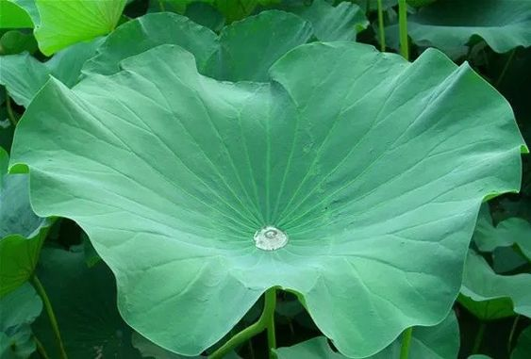

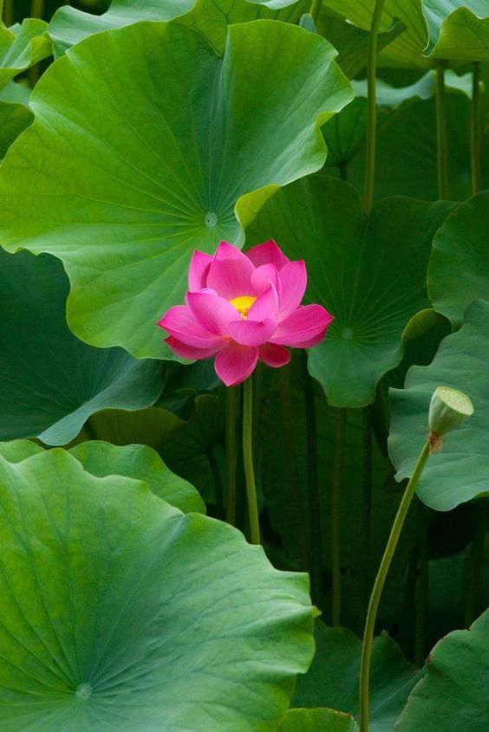
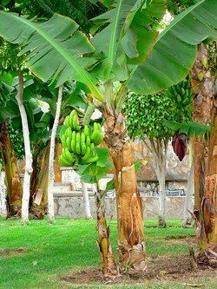

Slide 8

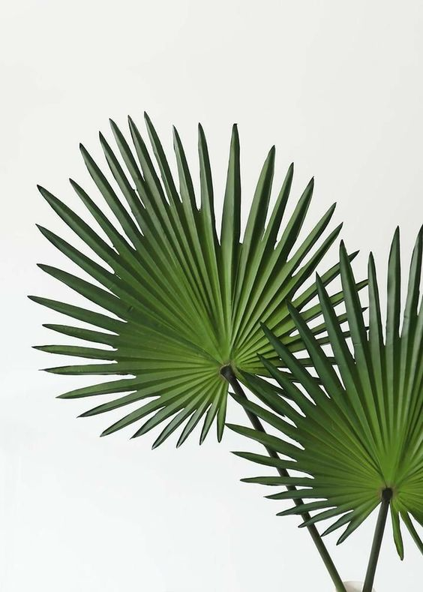

Slide 9

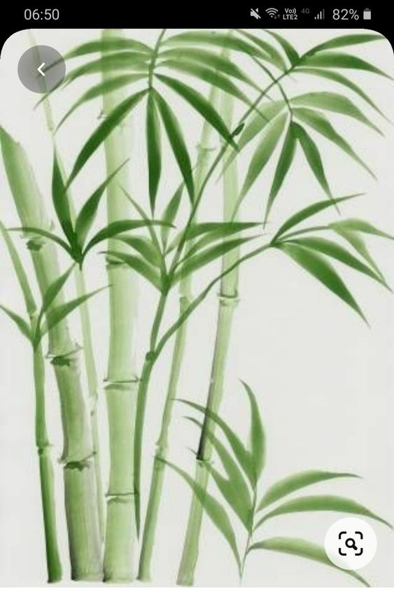

Slide 10
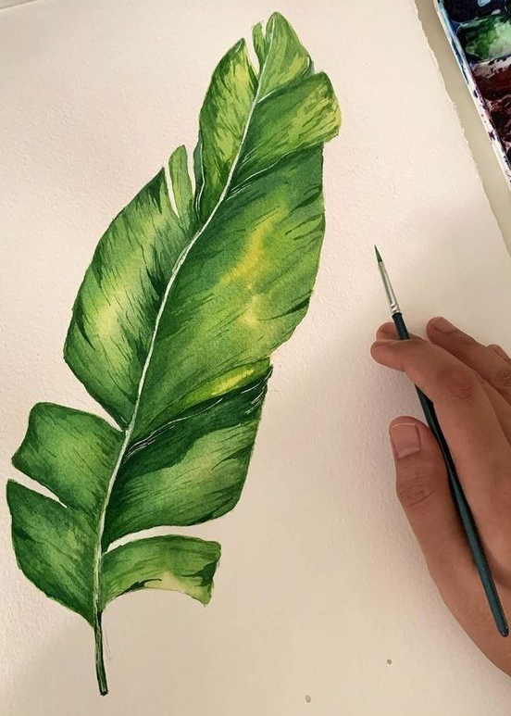
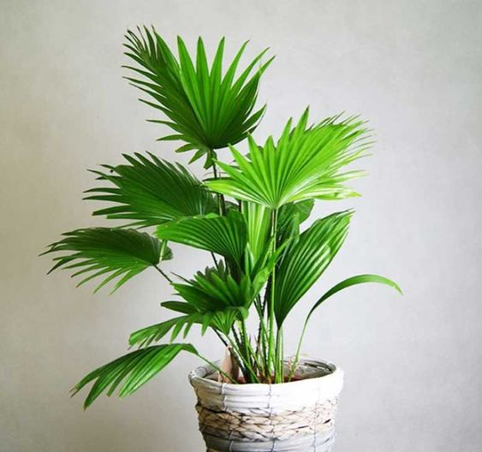

Slide 11
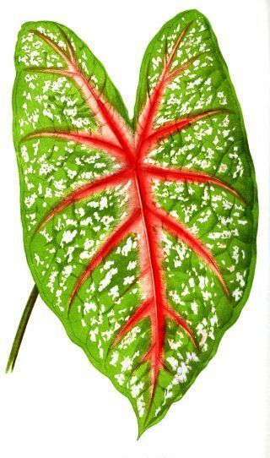
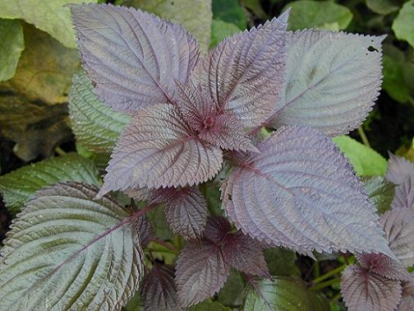

Slide 12
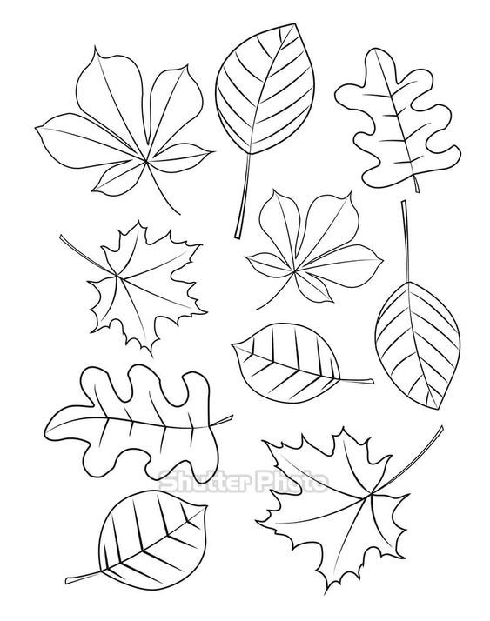
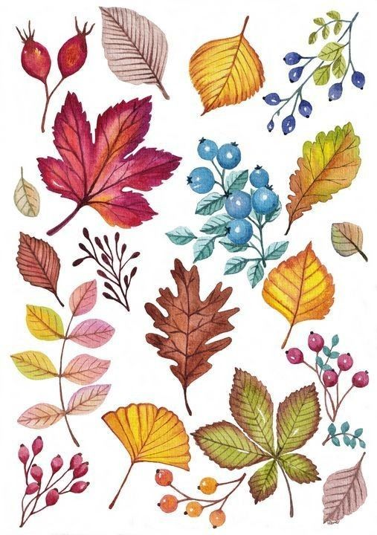

Slide 13
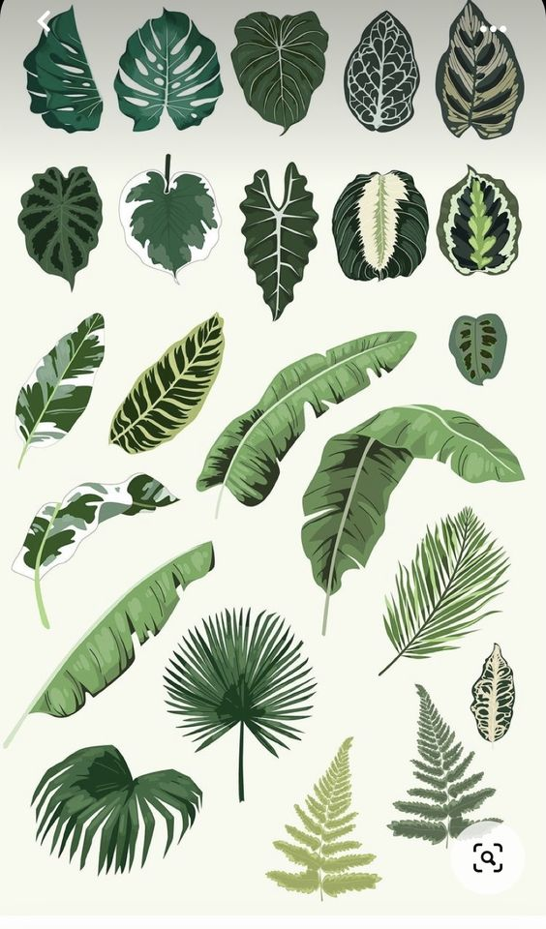

Slide 14
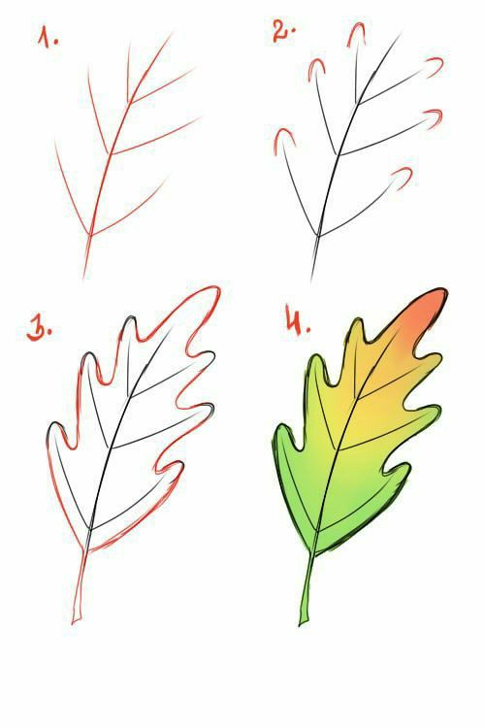
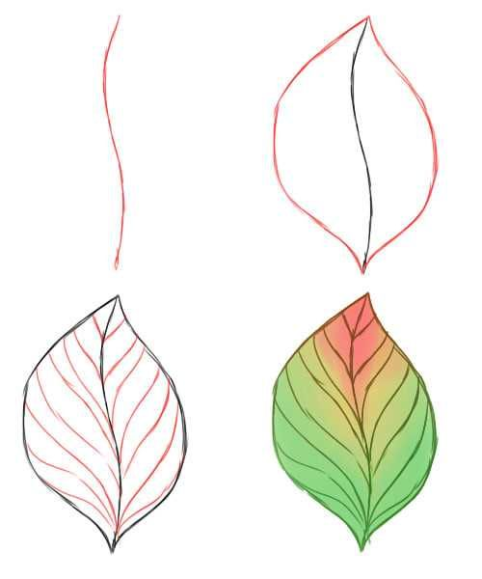
Hoạt động: Cách thực hiện

Slide 15
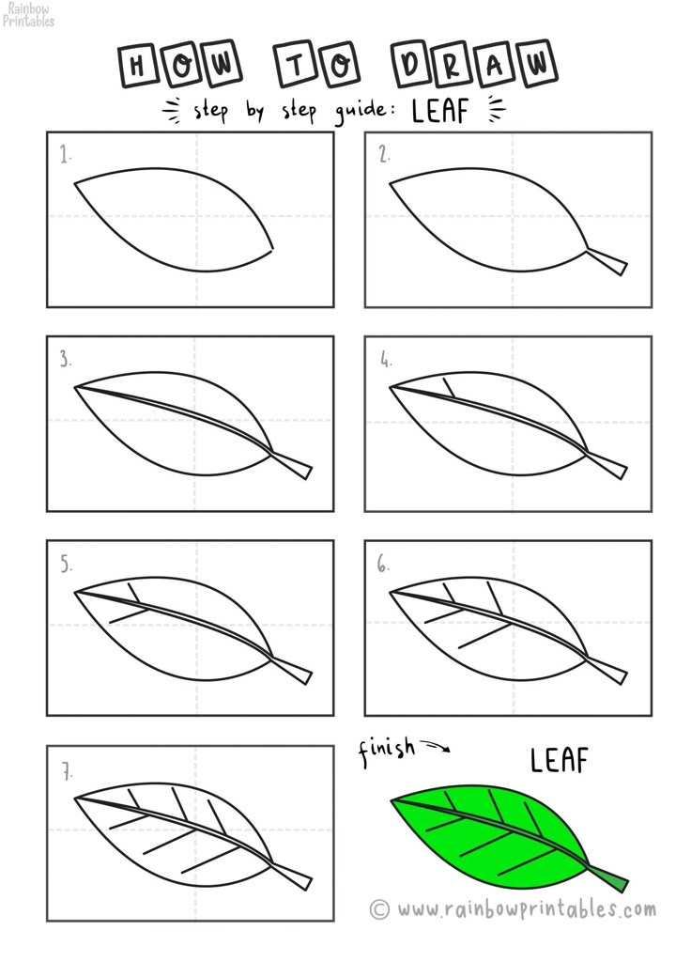

Slide 16
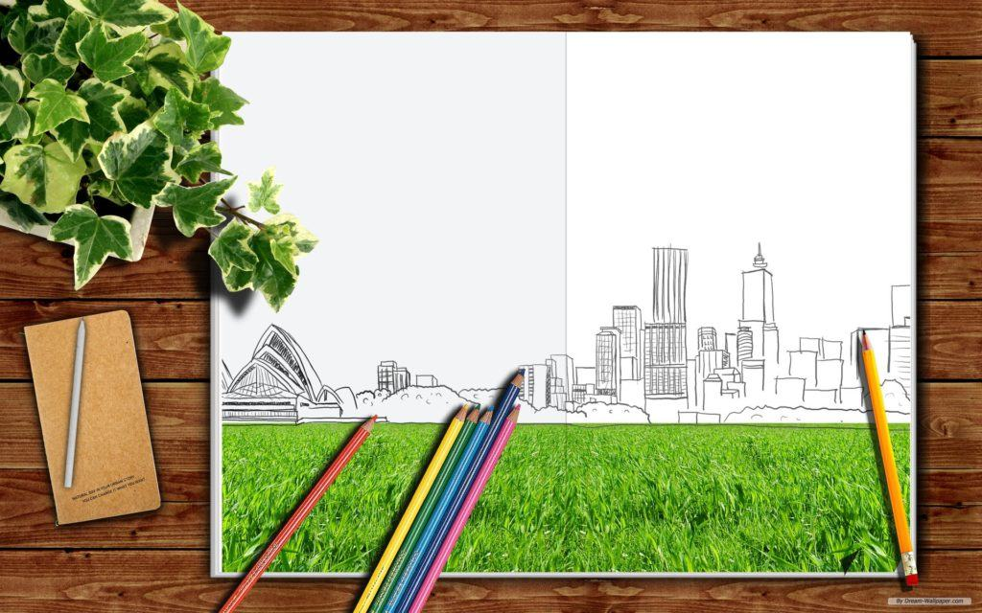
THÂN ÁI CHÀO CÁC EM!

